Slide 1

Armando & david

Slide 2


INDICE
INTRODUCCIÓN
METODOLOGÍA
LIMITACIONES
CONCLUSIONES
SPRINTS
BIBLIOGRAFIA

Slide 3






INDICE DE SPRINTS
ESTAS SON NUESTRAS FASES DE TRABAJO
SPRINT 1
SPRINT 2
SPRINT 3

Slide 4




SPRINT 1
DESARROLLO DEL ROBOT
COMPONENTES
LIMITACIONES

Slide 5
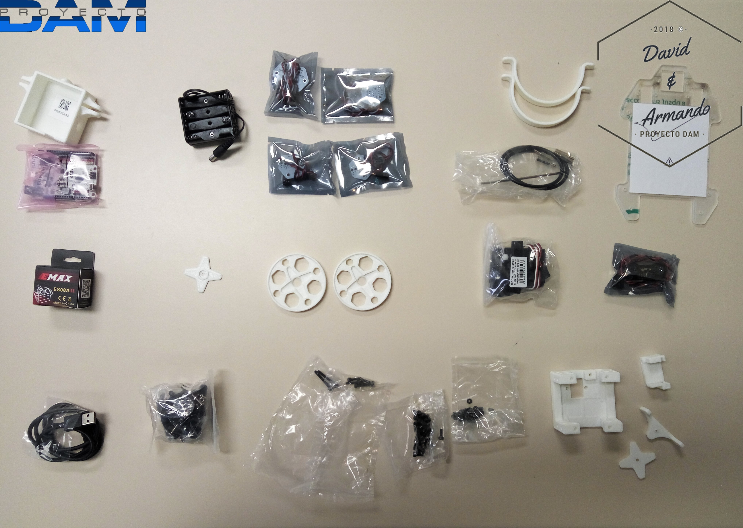
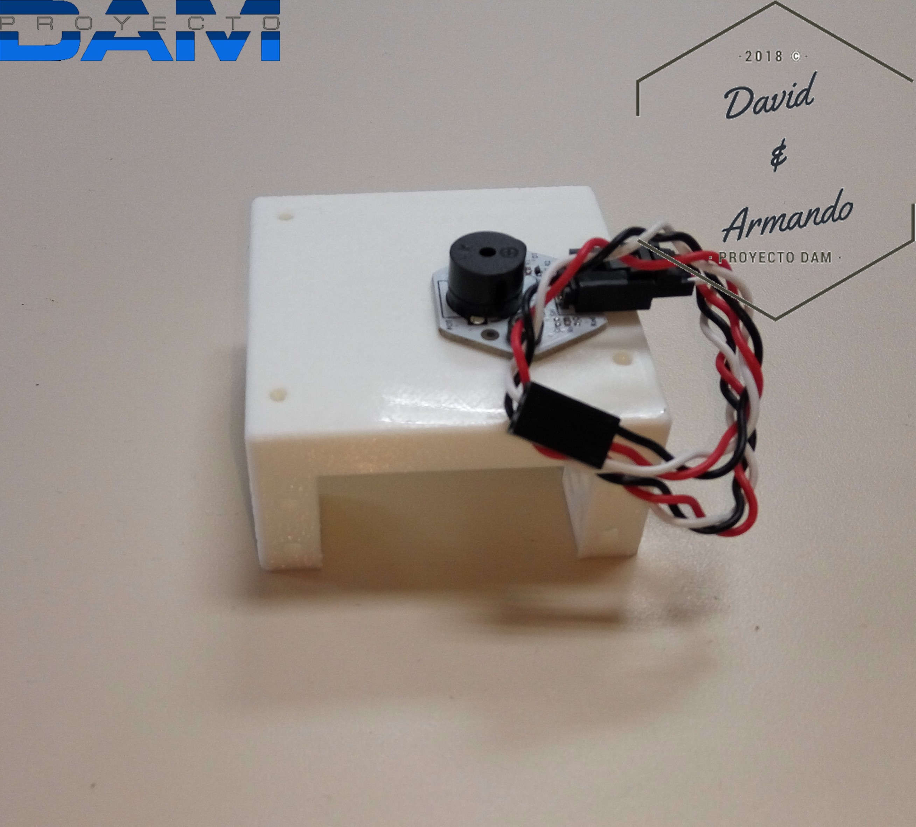
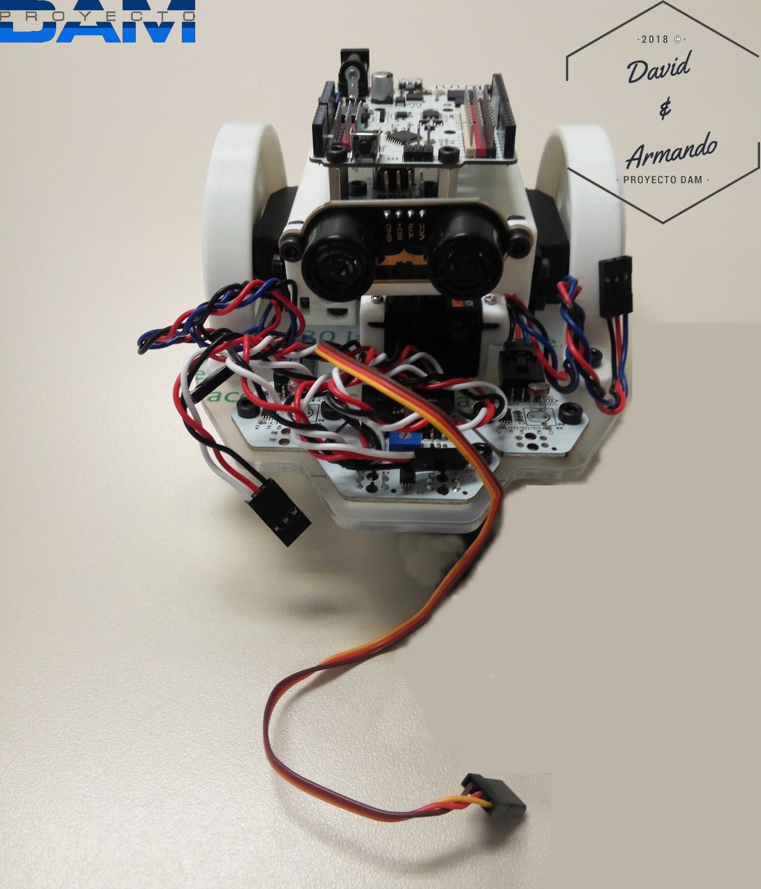
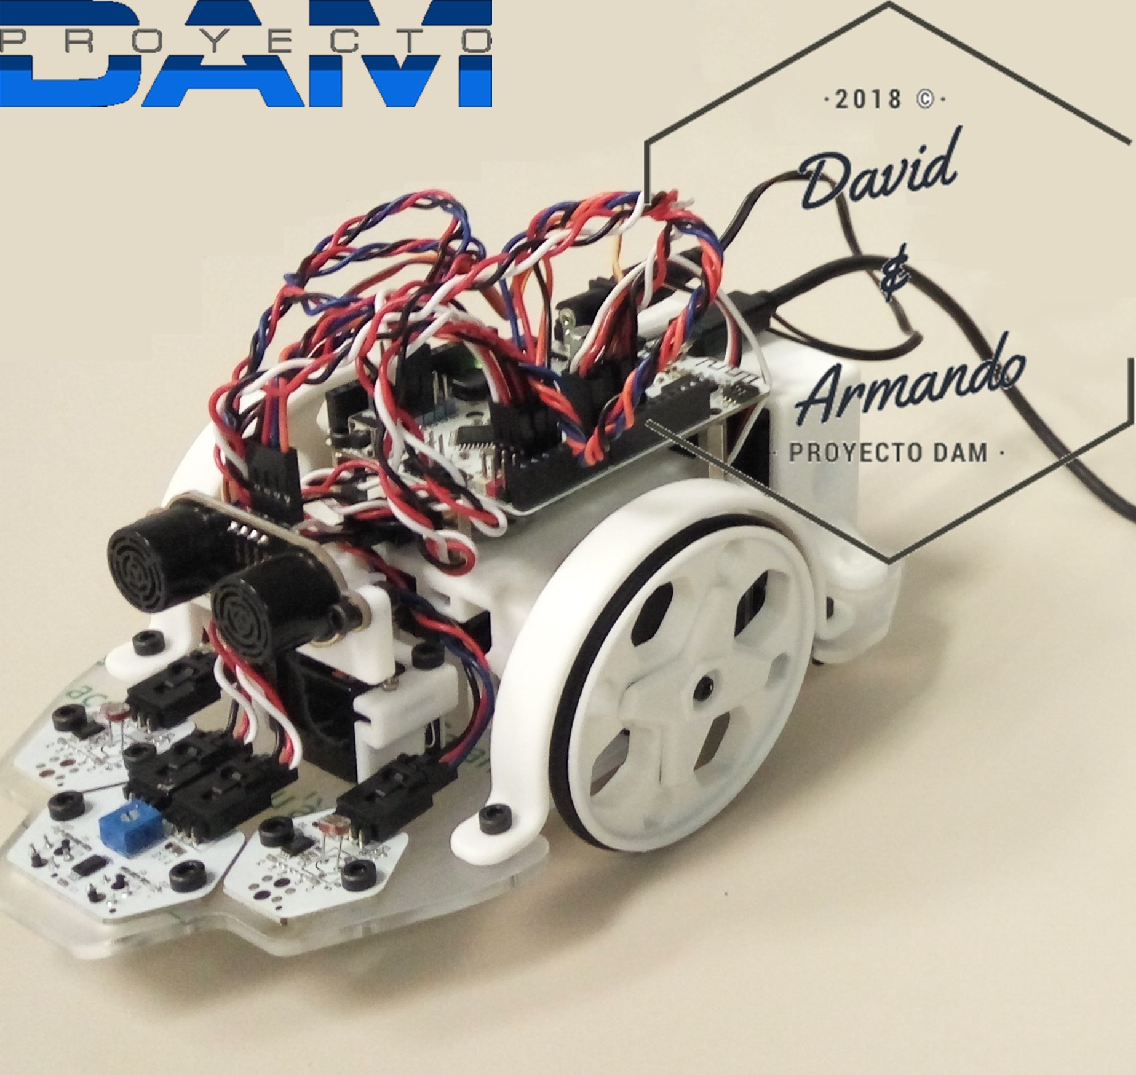
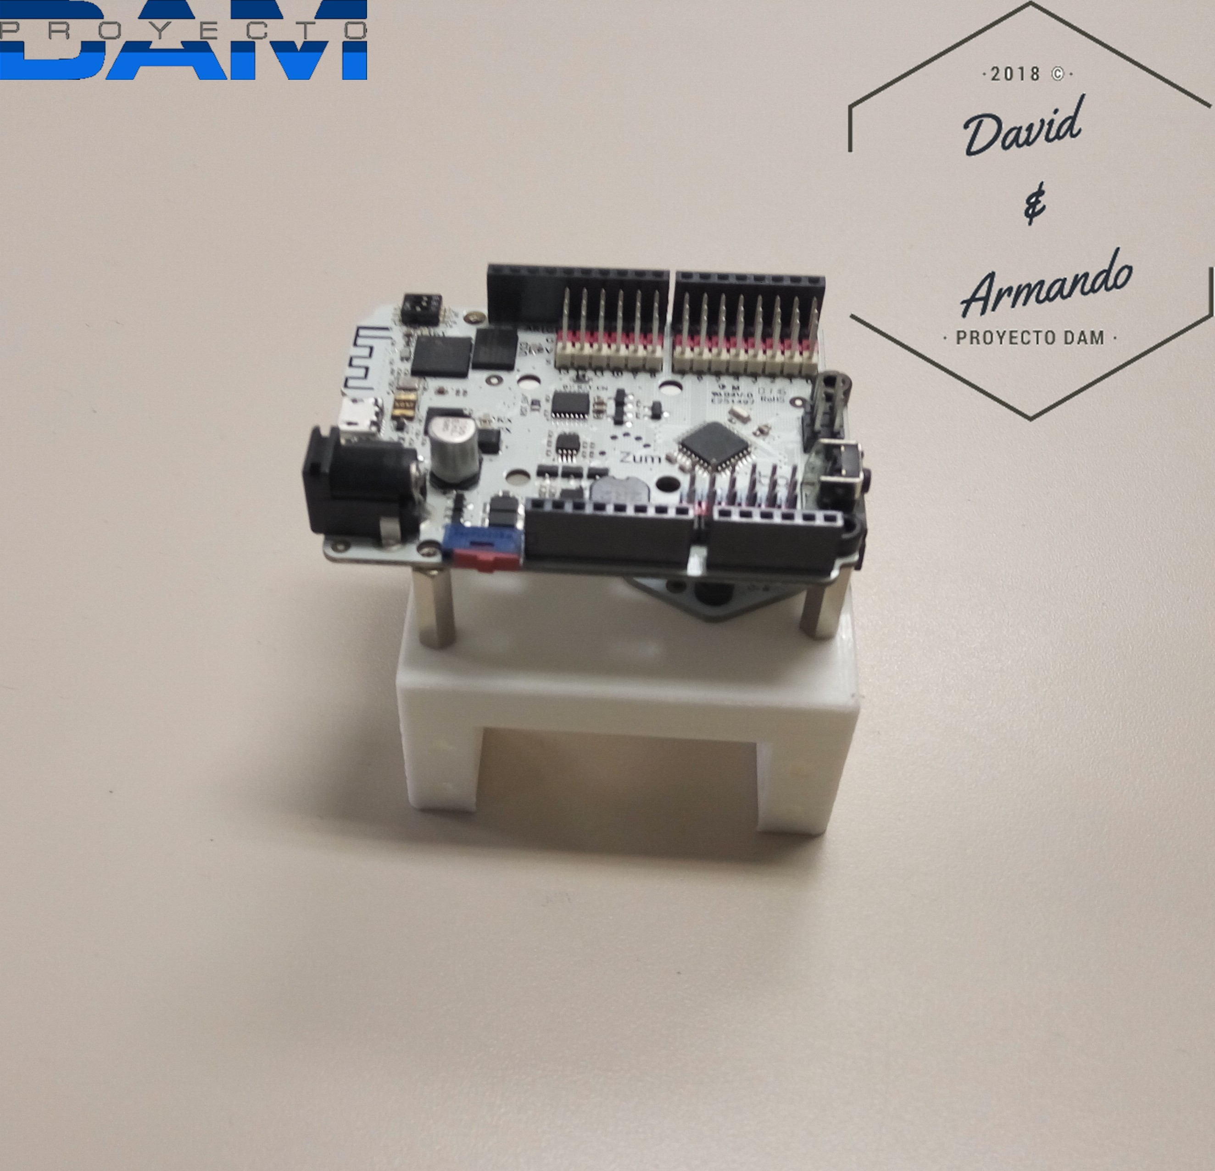
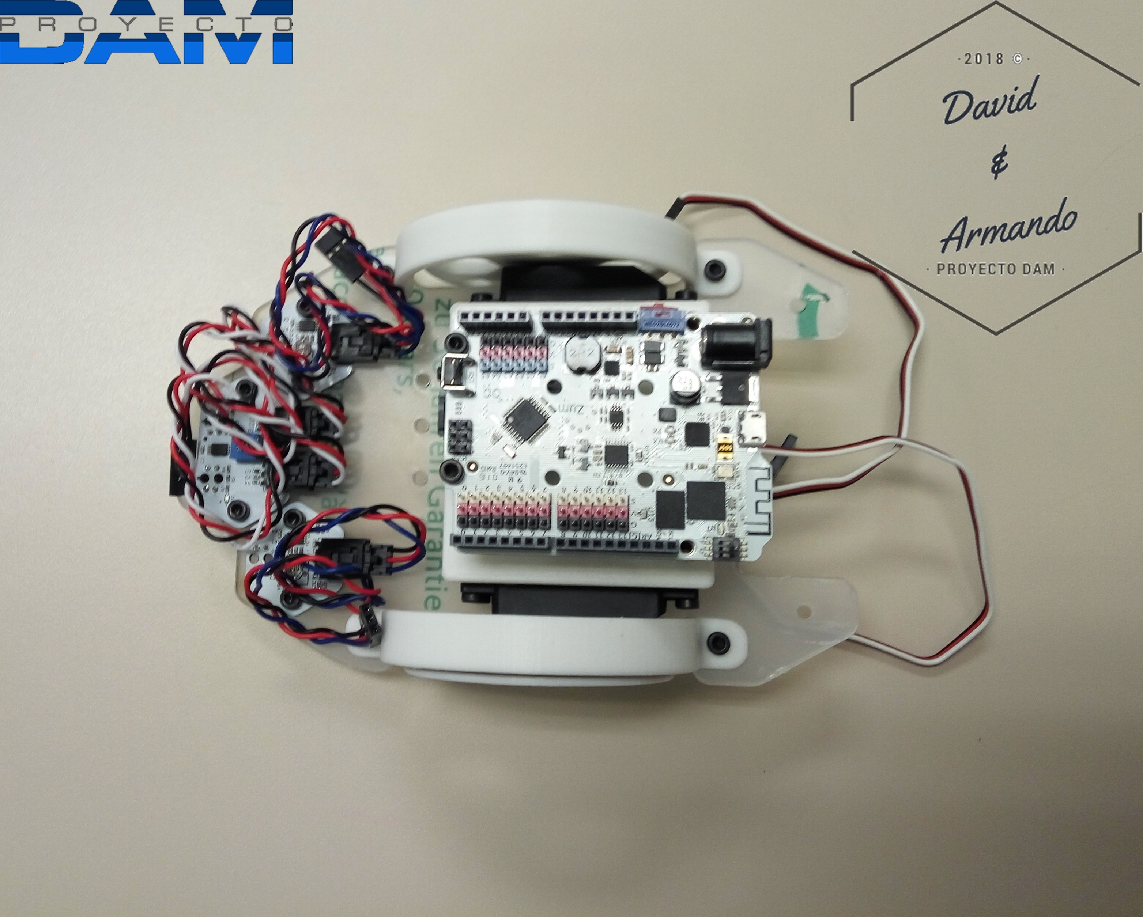
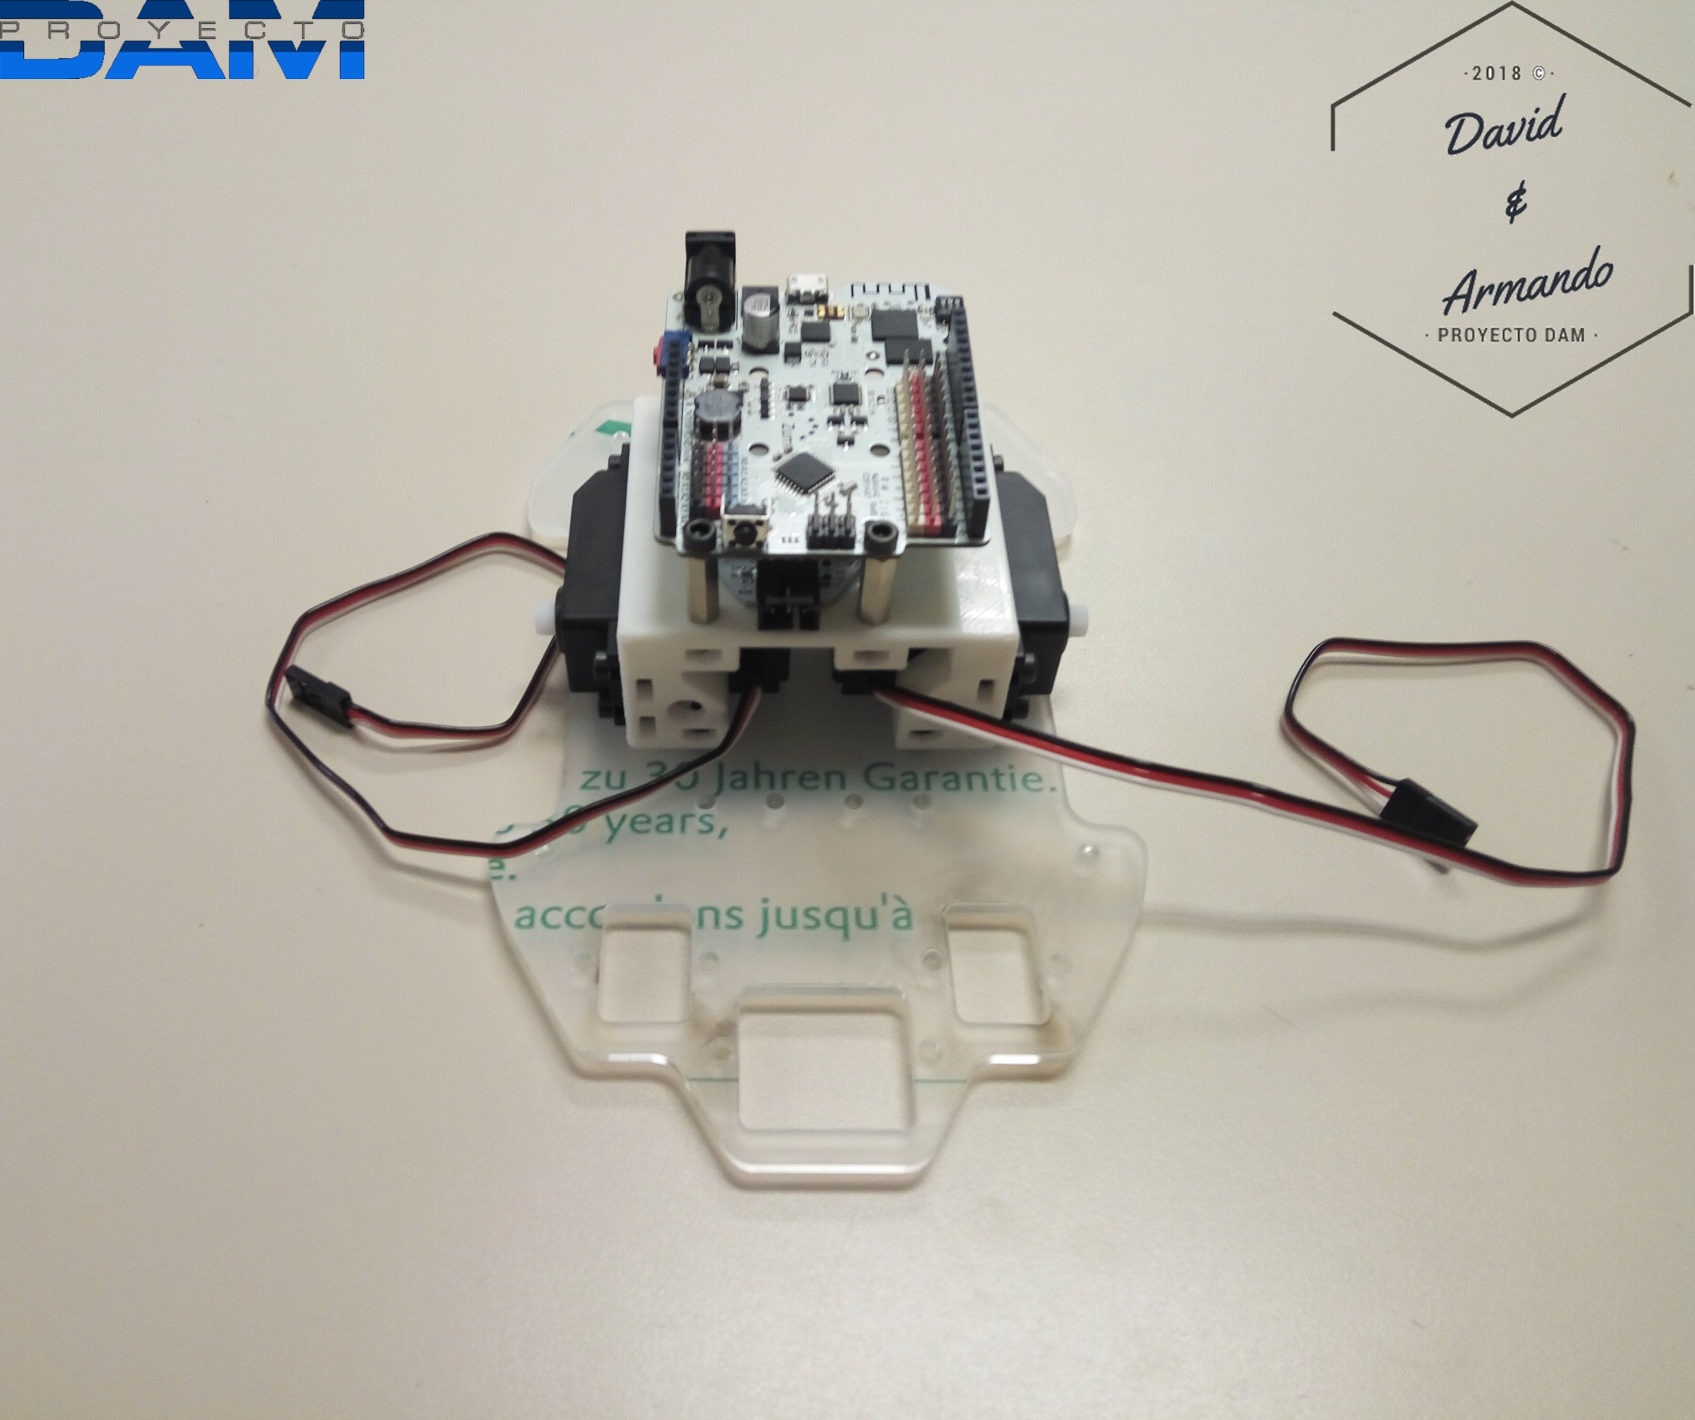
Imágenes del robot

Slide 6

PIEZAS

Slide 7
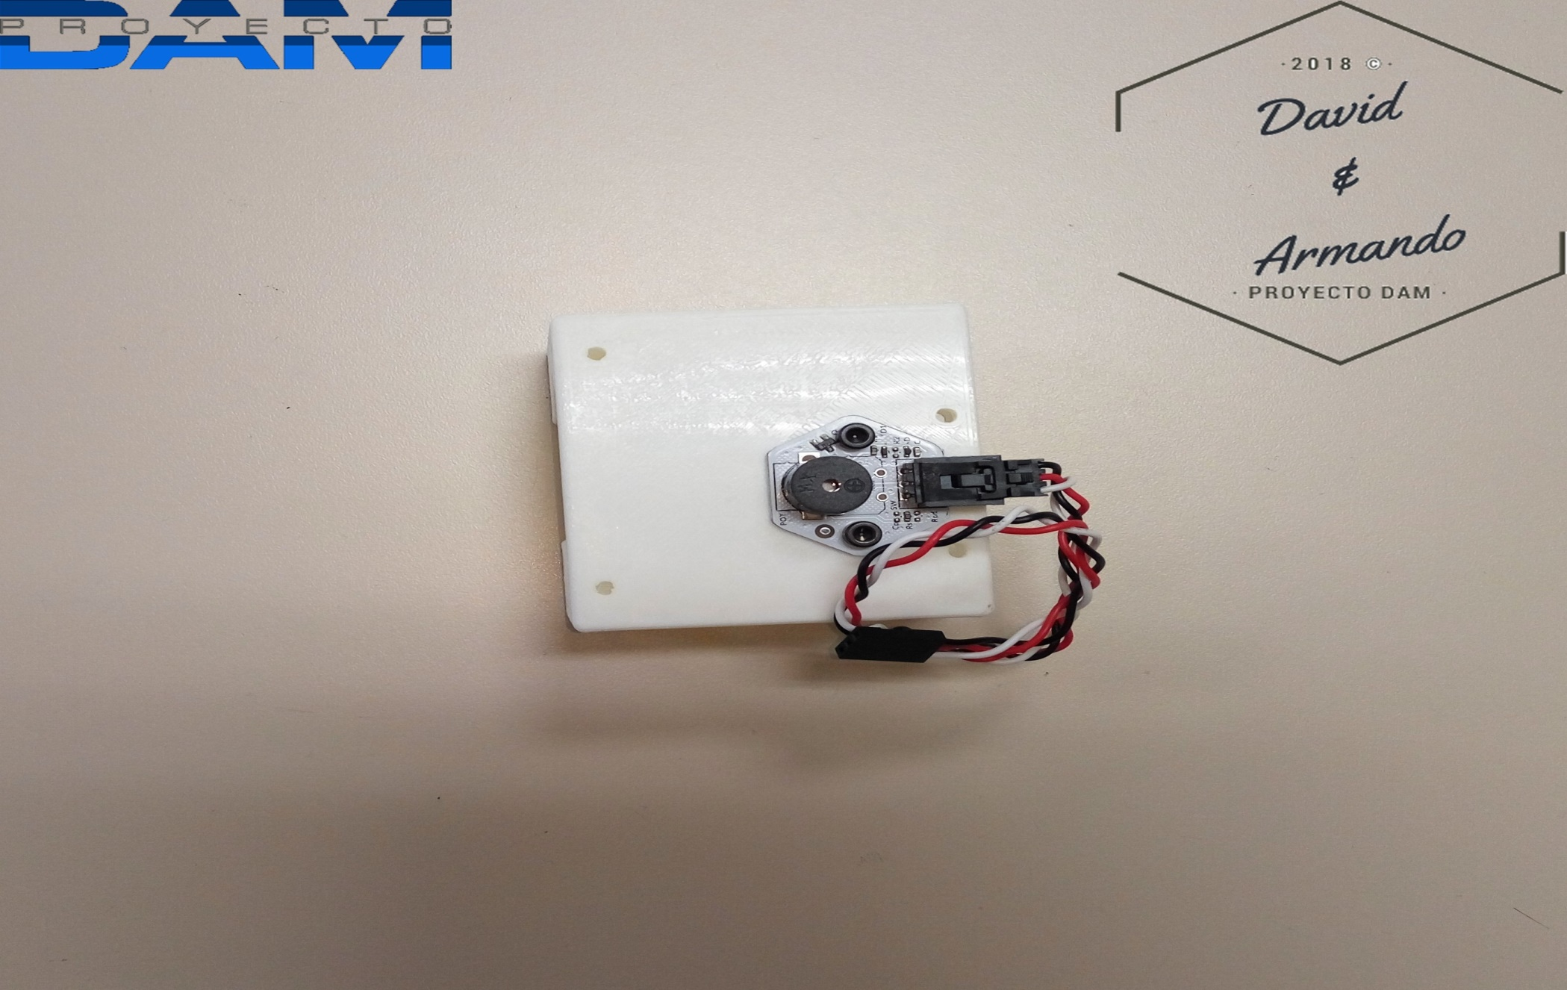

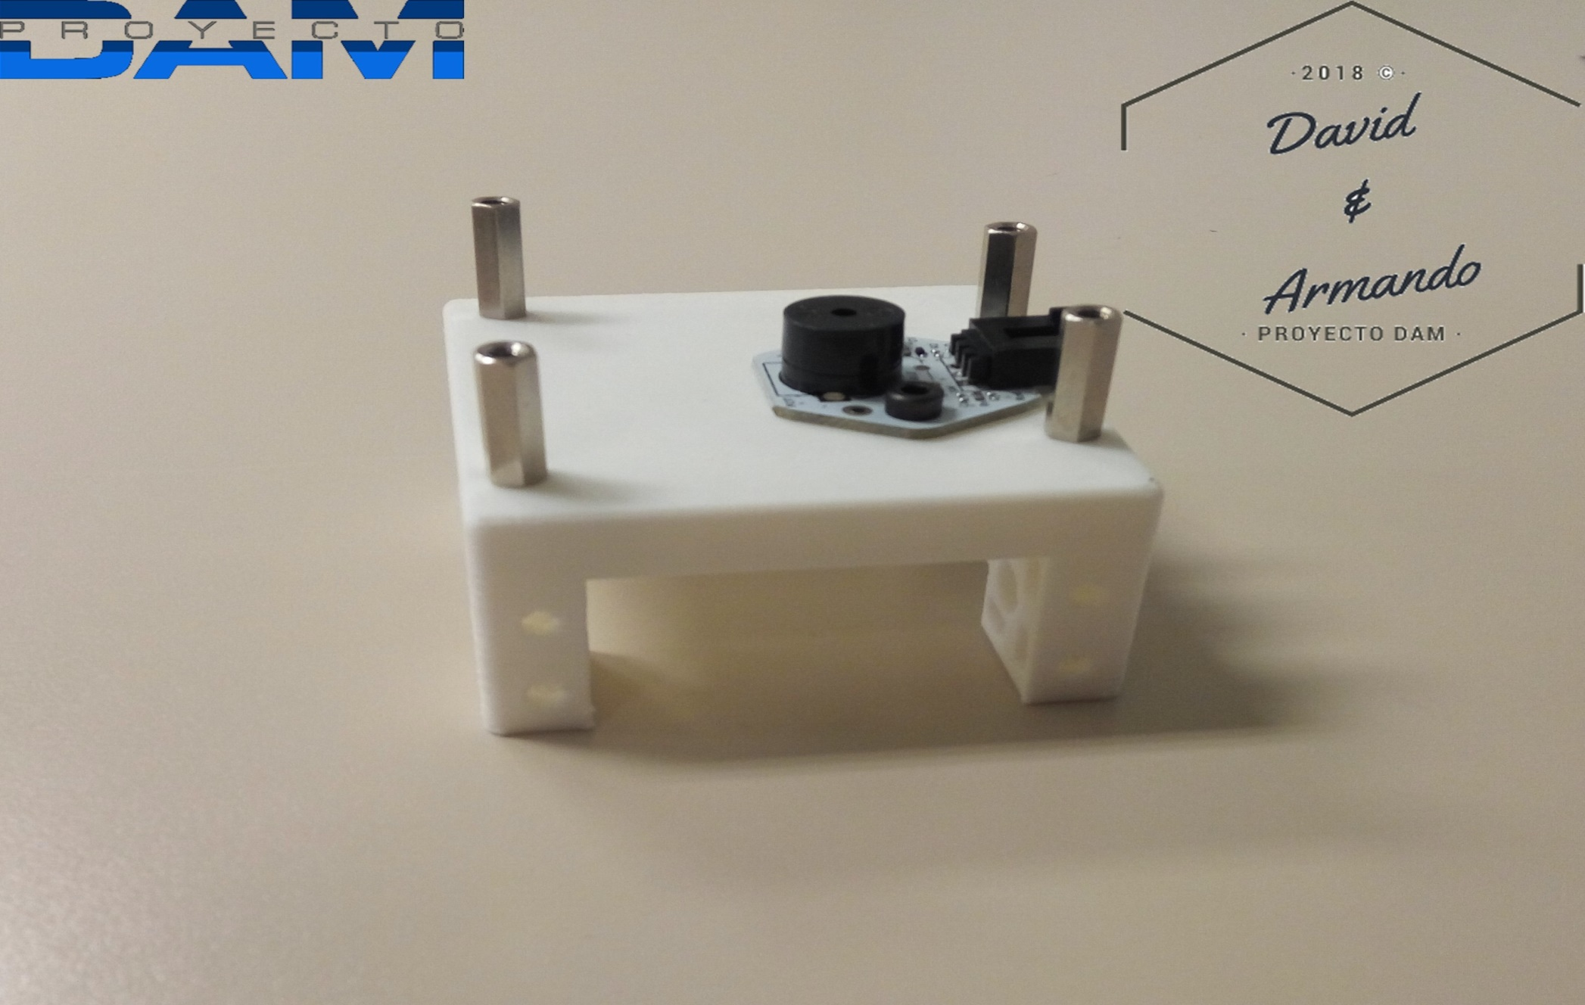
ESTRUCTURA

Slide 8
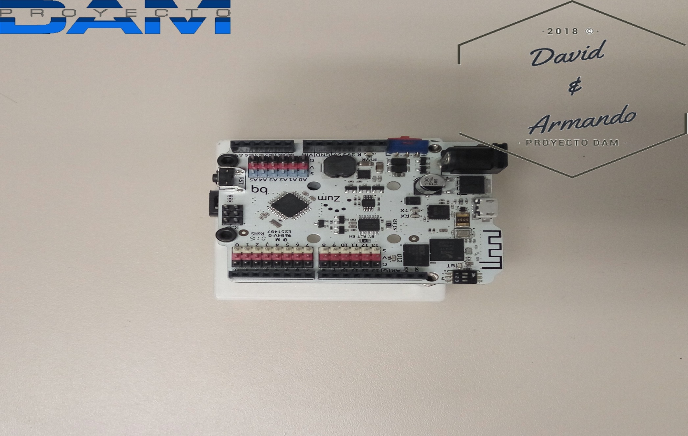

SIN BASE

Slide 9
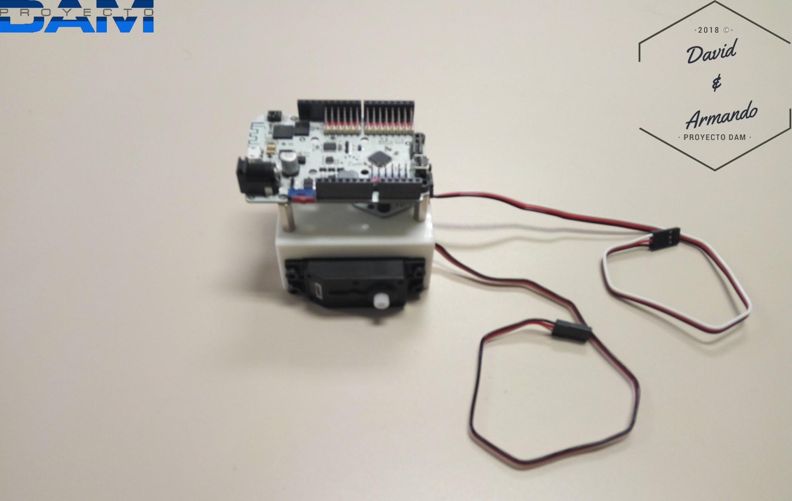
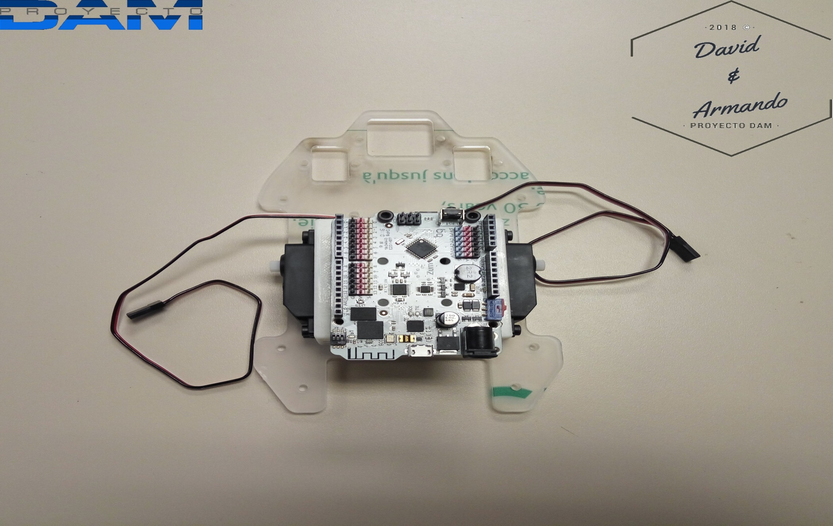
SIN RUEDAS

Slide 10
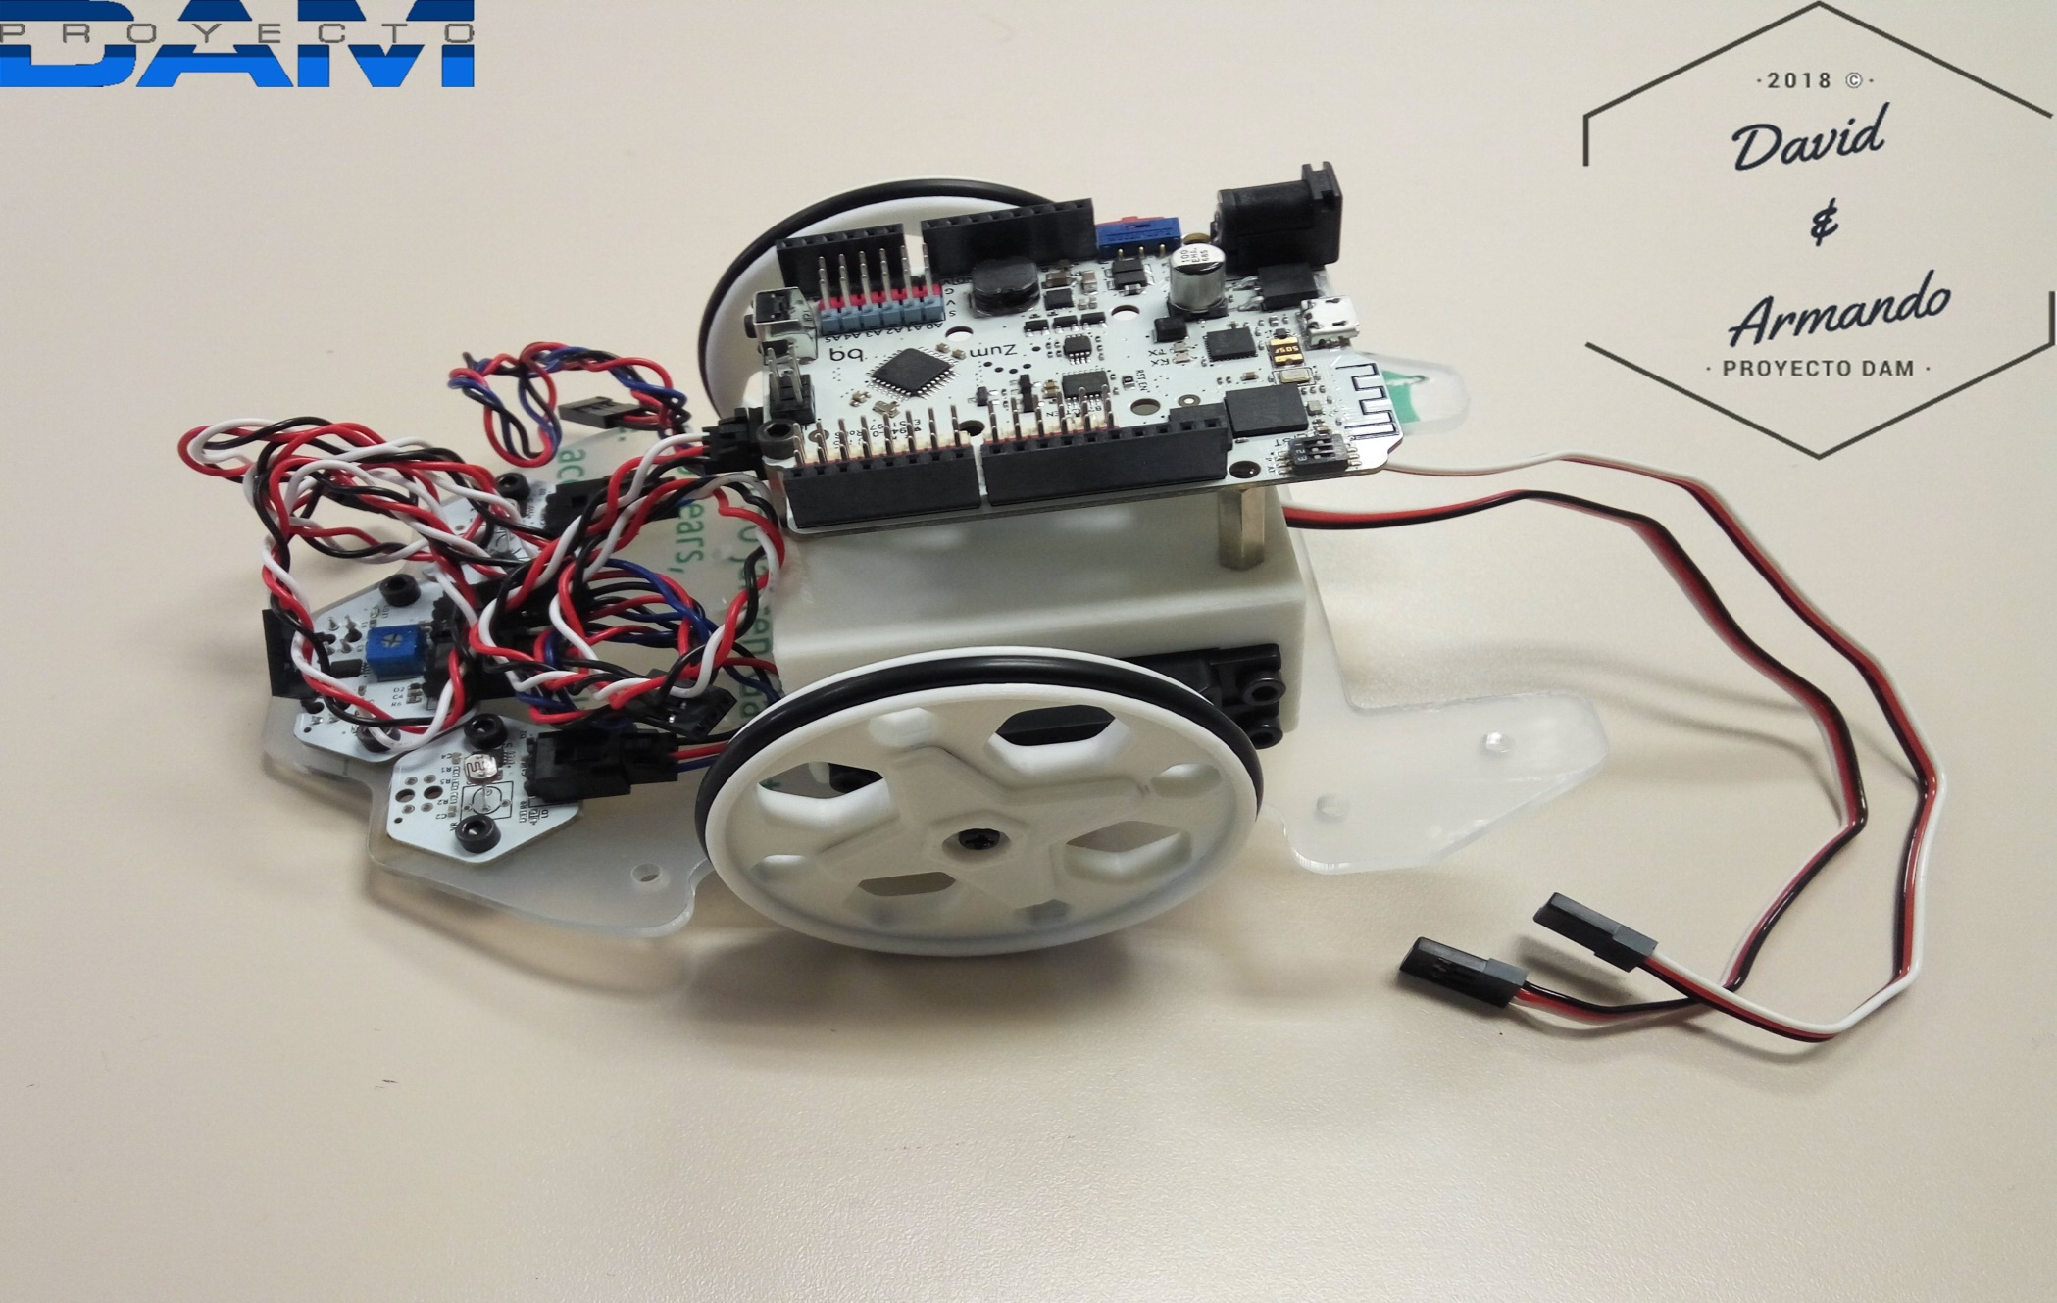
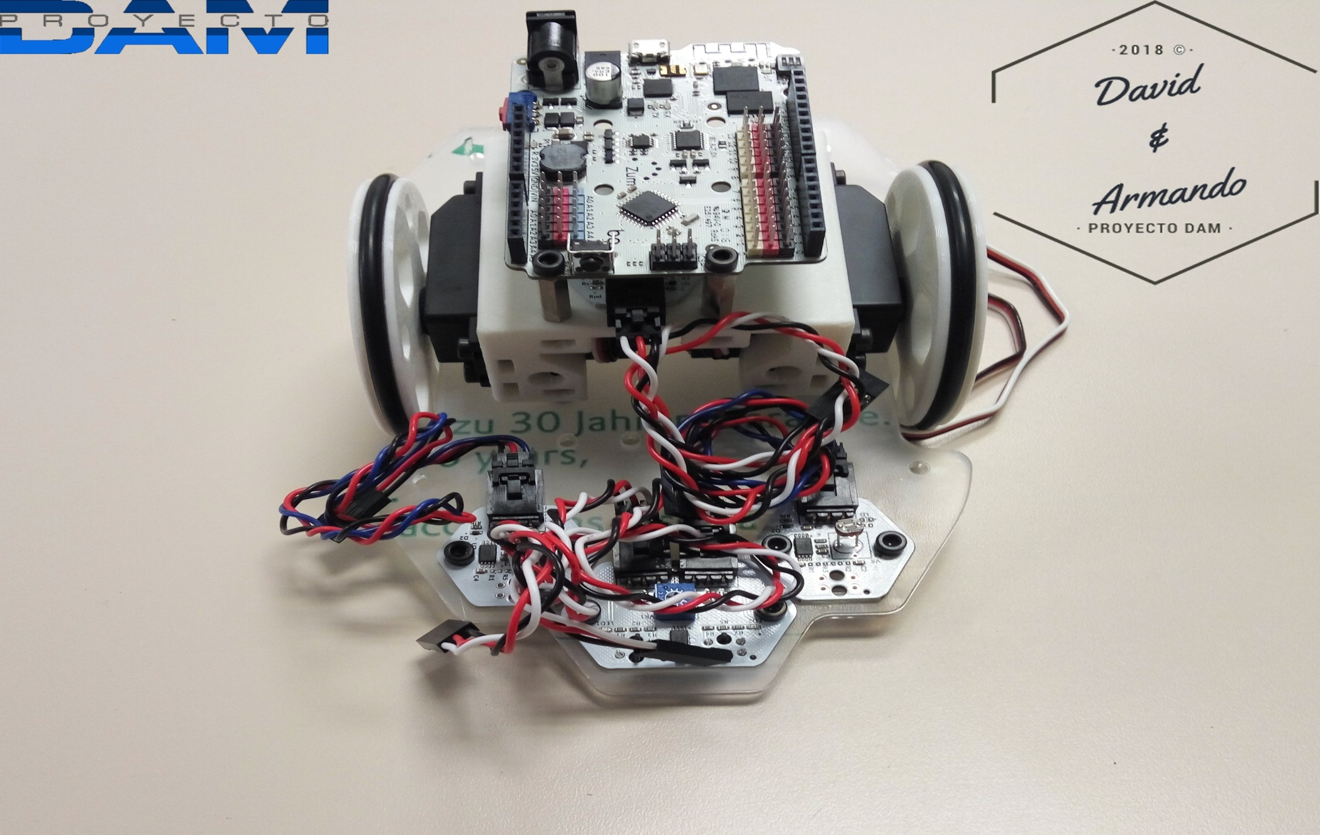
SIN PROTECTORES

Slide 11

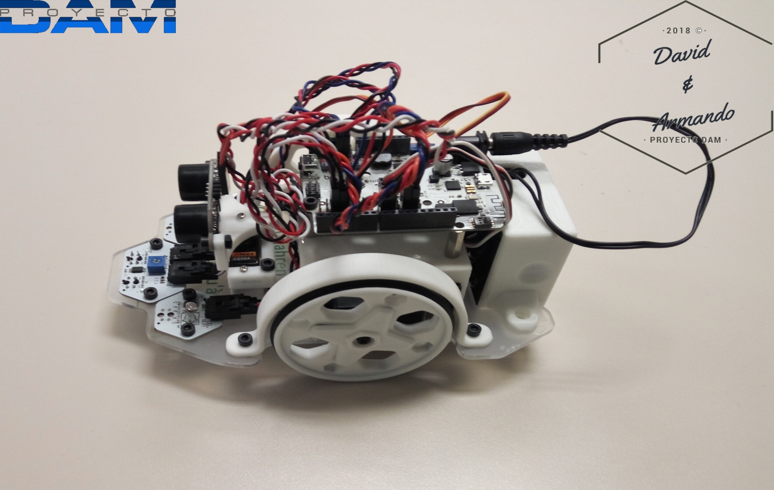
ROBOT FINAL

Slide 12
ROBOT FINAL

Slide 13
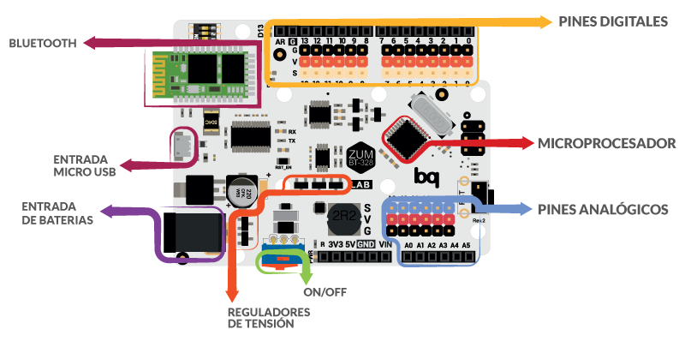


COMPONENTES
PLACA BASE

Slide 14
COMPONENTES
Pines Digitales. Donde se conectarán componentes digitales, están preparados para recibir o mandar valores binarios (0 y 1).
Conexión USB. Para conectar y comunicar con el ordenador, cargar código y comunicar por el puerto serie.
Procesador. En este componente es donde se gestiona todo el código y funcionamiento de la placa.
Entrada de alimentación. Aquí será donde conectemos la alimentación de la placa.
Encendido/Apagado. Mediante este interruptor se puede encender o apagar la placa.
Pines de alimentación. Son pines para alimentar los componentes que conectemos a la placa.
Pines Analógicos. En estos pines se conectarán los dispositivos analógicos.

Slide 15
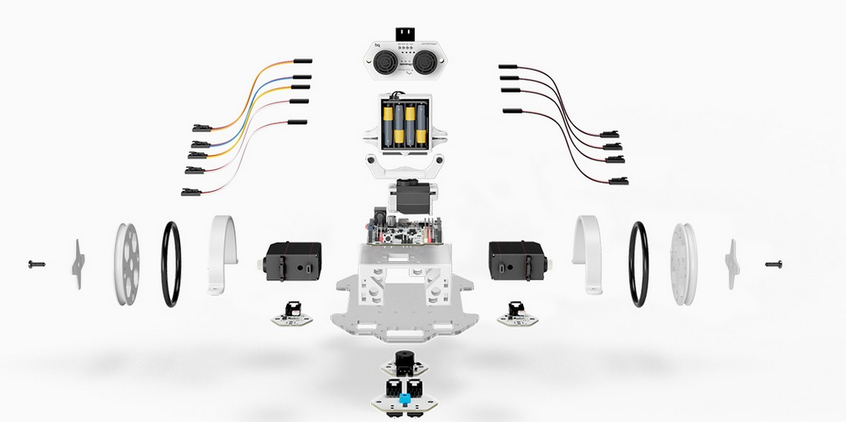
PARTES DEL ROBOT
SENSOR ULTRASONIDO
MOTORES EJES
SERVO MOTOR
PLACA
ZUMBADOR
SENSOR INFRARROJO

Slide 16
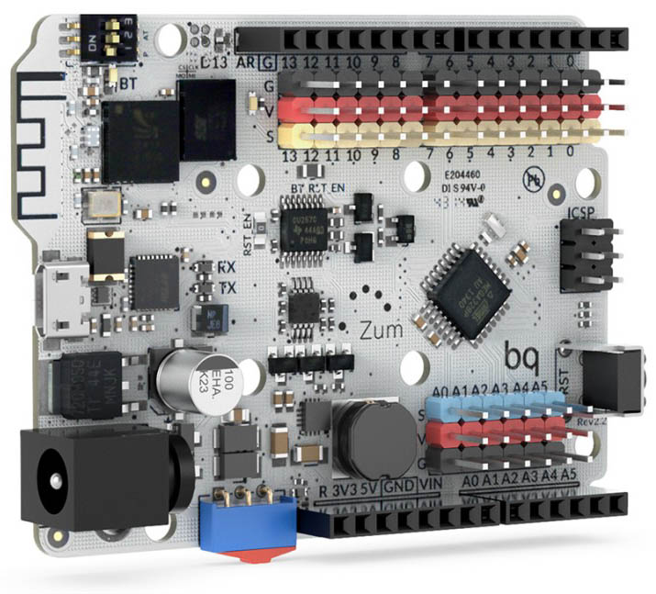
LIMITACIONES
Problema: 2 cables sueltos del sensor que no viene especificado donde poner.
Solución: llamamos al teléfono de BQ de atención al cliente. Nos dicen que podemos ponerlos en cualquier lado GVS o SVG coincidiendo los colores.

